Slide 1

第10章 面向对象分析
10.1 面向对象分析的基本过程
10.2 需求陈述
10.3 建立对象模型
10.4 建立动态模型
10.5 建立功能模型
10.6 定义服务

Slide 2
分析工作主要包括3项内容
理解:系统分析员通过用户及领域专家的充分交流，力求完全理解用户需求和该应用领域中的关键性背景知识
表达:用某种无二义性的方式把这种理解表达成文档资料，分析过程得出的最重要的文档资料是软件需求规格说明(主要由对象模型、动态模型和功能模型组成)。
验证:验证软件需求规格说明的正确性、完整性和有效性，如果发现了问题则进行修正。

Slide 3
10.1面向对象分析的基本过程
10.1.2 3个子模型、5个层次、 5项主要活动
3个模型:
  静态结构（对象模型）
  交互次序（动态模型）
  数据变换（功能模型）
5个层次：
———主题层
———类与对象层
———结构层
———属性层
———服务层
5项主要活动：
  找出类与对象
  识别结构
  识别主题
  定义属性
  定义服务

Slide 4
面向对象分析大体上按照下列顺序进行：
  寻找类与对象
  识别结构
  识别主题
  定义属性
  建立动态模型
  建立功能模型
  定义服务

Slide 5
10.2 需求陈述
10.2.1 书写要点
需求陈述的内容包括：问题范围，功能需求，性能需求，应用环境及假设条件等。
书写需求陈述时，要尽力做到语法正确，而且应该慎重选用名词、动词、形容词和同义词。
需求陈述可简可繁。
绝大多数需求陈述都是有二义性的、不完整的、甚至不一致的。

Slide 6
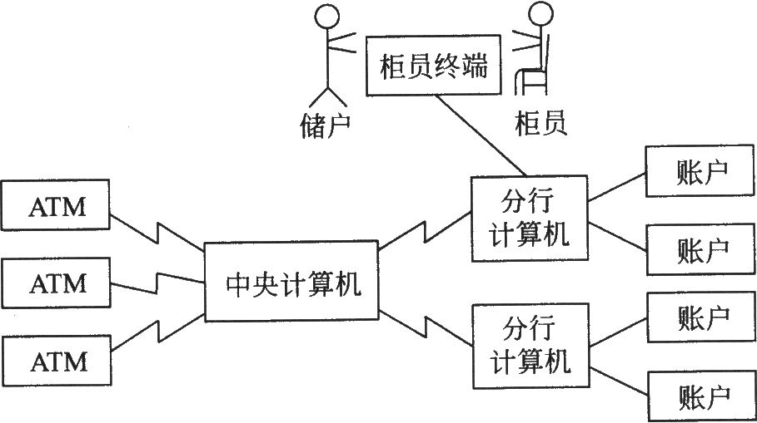
10.2.2 例子：自动取款机（ATM）系统，是本书讲述面向对象分析和面向对象设计时使用的一个实例。

Slide 7
某银行拟开发一个自动取款机系统，它是一个由自动取款机、中央计算机、分行计算机及柜员终端组成的网络系统。ATM和中央计算机由总行投资购买。总行拥有多台ATM，分别设在全市各主要街道上。分行负责提供分行计算机和柜员终端。柜员终端设在分行营业厅及分行下属的各个储蓄所内。该系统的软件开发成本由各个分行分摊。
某银行柜员使用柜员终端处理储户提交的储蓄事务。储户可以用现金或支票向自己拥有的某个帐户内存款或开新帐户。储户也可以从自己的帐户中取款。通常，一个储户可能拥有多个帐户。柜员负责把储户提交的存款或取款事务输进柜员终端，接收储户交来的现金和支票，或付给储户现金。柜员终端与相应的分行计算机通信，分行计算机具体处理针对某个帐户的事务，并且维护帐户。

Slide 8
拥有银行帐户的储户有权申请领取现金兑换卡。使用现金兑换卡可以通过ATM访问自己的帐户。目前仅限于用现金兑换卡在ATM上提取现金（即取款），或查询有关自己帐户的信息（例如，某个指定帐户的余额）。将来可能还要求使用ATM办理转帐、存款等事务。
所谓现金兑换卡就是一张特制的磁卡，上面有分行代码和卡号。分行代码唯一标识总行下属的一个分行，卡号确定了这张卡可以访问哪些帐户。通常，一张卡可以访问储户的若干帐户，但是并不一定能访问这个储户的全部帐户。每张现金兑换卡仅属于一个储户所有，但是，同一张卡可能有多个副本，因此，必须考虑同时在若干台ATM上使用同样的现金兑换卡的可能性。也就是说，系统应该能够处理并发的访问。

Slide 9
当用户把现金兑换卡插入ATM后，ATM就与用户交互，以获取有关这次事务的信息，并与中央计算机交换关于事务的信息。首先，ATM要求用户输入密码，接下来，ATM把从这张卡上读到的信息以及用户输入的密码传给中央计算机，请求中央计算机核对这些信息并处理这次事务。中央计算机根据卡上的分行代码确定这次事务与分行的对应关系，并且委托相应的分行计算机验证用户密码。如果用户输入的密码是正确的，ATM就要求用户选择事务类型（取款、查询等）。当用户选择取款时，ATM请求用户输入取款额。最后，ATM从现金出口吐出现金，并且打印出帐单交给用户。

Slide 10
10.3 建立对象模型
10.3.1 确定类与对象
1.找出候选的类与对象
对象是对问题域中有意义的事物的抽象，它们既可能是物理实体，也可能是抽象概念。具体地说，大多数客观事物可分为下述5类。

Slide 11
可感知的物理实体，例如，飞机、汽车、书、房屋等等。
人或组织的角色，例如，医生、教师、雇主、雇员、计算机系、财务处等等。
应该记忆的时间，例如，飞行、演出、访问、交通事故等等。
两个或多个对象的相互作用，通常具有交易或接触的性质，例如，购买、纳税、结婚等等。
需要说明的概念，例如，政策、版权法等等。

Slide 12
以自然语言书写的需求陈述为依据，把陈述中的名词作为类与对象的候选者
形容词作为确定属性的线索
动词作为服务（操作）的候选者

Slide 13
某^{⑴}银行拟开发一个⁽²⁾自动取款机⁽³⁾系统，它是一个由自动取款机、⁽⁴⁾中央计算机、⁽⁵⁾分行计算机及⁽⁶⁾柜员终端组成的⁽⁷⁾网络系统。ATM和中央计算机由⁽⁸⁾总行投资购买。总行拥有多台ATM，分别设在全⁽⁹⁾市各主要⁽¹⁰⁾街道上。⁽¹¹⁾分行负责提供分行计算机和柜员终端。柜员终端设在分行⁽¹²⁾营业厅及分行下属的各个⁽¹³⁾储蓄所内。该系统的⁽¹⁴⁾软件开发⁽¹⁵⁾成本由各个分行分摊。
某银行⁽¹⁶⁾柜员使用柜员终端处理⁽¹⁷⁾储户提交的储蓄⁽¹⁸⁾事务。储户可以用⁽¹⁹⁾现金或⁽²⁰⁾支票向自己拥有的某个⁽²¹⁾帐户内存款或开新帐户。储户也可以从自己的帐户中取款。通常，一个储户可能拥有多个帐户。柜员负责把储户提交的存款或取款事务输进柜员终端，接收储户交来的现金和支票，或付给储户现金。柜员终端与相应的分行计算机通信，分行计算机具体处理针对某个帐户的事务，并且维护帐户。

Slide 14
拥有银行帐户的储户有权申请领取⁽²²⁾现金兑换卡。使用现金兑换卡可以通过ATM访问自己的帐户。目前仅限于用现金兑换卡在ATM上提取现金（即取款），或查询有关自己帐户的信息（例如，某个指定帐户的⁽²³⁾余额）。将来可能还要求使用ATM办理转帐、存款等事务。
所谓现金兑换卡就是一张特制的⁽²⁴⁾磁卡，上面有⁽²⁵⁾分行代码和⁽²⁶⁾卡号。分行代码唯一标识总行下属的一个分行，卡号确定了这张卡可以访问哪些帐户。通常，一张卡可以访问储户的若干帐户，但是并不一定能访问这个储户的全部帐户。每张现金兑换卡仅属于一个储户所有，但是，同一张卡可能有多个⁽²⁷⁾副本，因此，必须考虑同时在若干台ATM上使用同样的现金兑换卡的可能性。也就是说，系统应该能够处理并发的⁽²⁸⁾访问。

Slide 15
当⁽²⁹⁾用户把现金兑换卡插入ATM后，ATM就与用户交互，以获取有关这次事务的⁽³⁰⁾信息，并与中央计算机交换关于事务的信息。首先，ATM要求用户输入⁽³¹⁾密码，接下来，ATM把从这张卡上读到的信息以及用户输入的密码传给中央计算机，请求中央计算机核对这些信息并处理这次事务。中央计算机根据卡上的分行代码确定这次事务与分行的对应关系，并且委托相应的分行计算机验证用户密码。如果用户输入的密码是正确的，ATM就要求用户选择事务⁽³²⁾类型（取款、查询等）。当用户选择取款时，ATM请求用户输入⁽³³⁾取款额。最后，ATM从现金出口吐出现金，并且打印出⁽³⁴⁾帐单交给用户。

Slide 16
银行 自动取款机（ATM） 系统
中央计算机 分行计算机 柜员终端
网络 总行 市
街道 分行 营业厅
储蓄所 软件 成本
柜员 储户 事务
现金 支票 帐户
现金兑换卡 余额 磁卡
分行代码 卡号 副本
访问 用户 信息
密码 类型 取款额
帐单
冗余
无关
笼统
属性

Slide 17
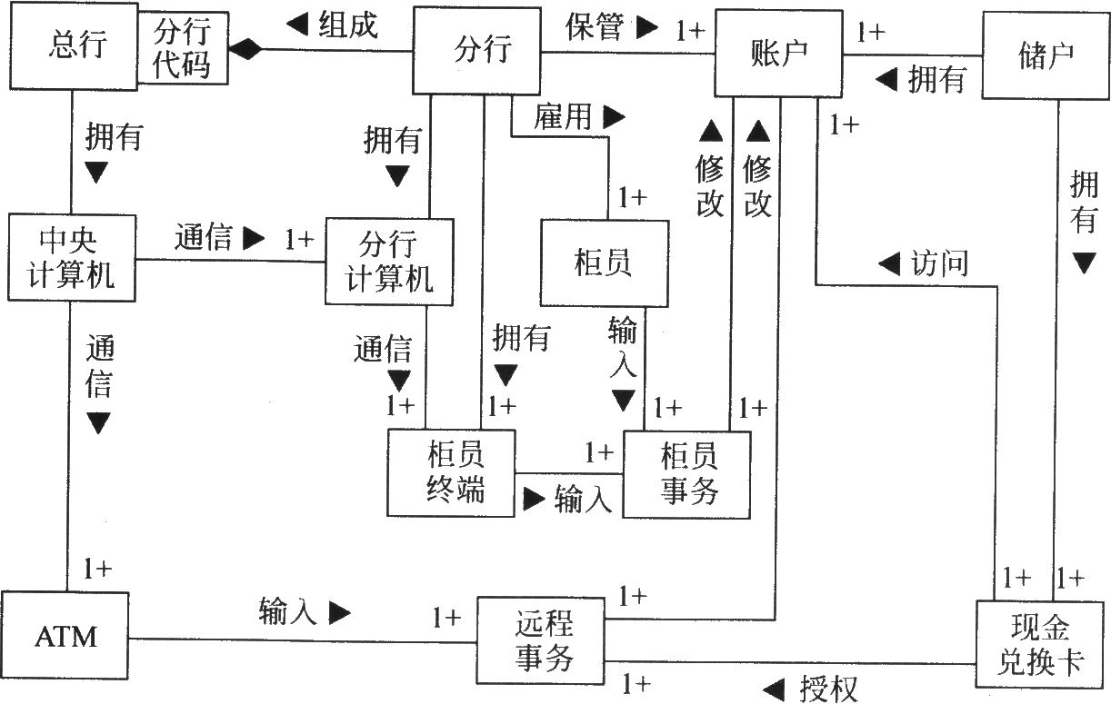
  ATM 中央计算机 分行计算机
  柜员终端 总行 分行
  柜员 储户 帐户
  现金兑换卡 事务 (柜员、远程)

Slide 18
10.3.2 确定关联
1.初步确定关联
在初步确定关联时，可以通过直接提取需求陈述中的动词词组而得出。
通过分析需求陈述，还能发现一些在陈述中隐含的关联。
分析员还应该与用户及领域专家讨论问题域实体间的相互依赖、相互作用的关系，根据领域知识再进一步补充一些关联。

Slide 19
某银行拟开发一个自动取款机系统，它是一个由⁽¹⁾自动取款机、中央计算机、分行计算机及柜员终端组成的网络系统。ATM和中央计算机由总行投资购买。 ⁽²⁾总行拥有多台ATM，⁽³⁾分别设在全市各主要街道上。 ⁽⁴⁾分行负责提供分行计算机和柜员终端。⁽⁵⁾柜员终端设在分行营业厅及分行下属的各个储蓄所内。该系统的⁽⁶⁾软件开发成本由各个分行分摊。
⁽⁷⁾某银行柜员使用柜员终端处理储户提交的储蓄事务。储户可以用现金或支票向自己拥有的某个帐户内存款或开新帐户。储户也可以从自己的帐户中取款。通常，⁽⁸⁾一个储户可能拥有多个帐户。柜员负责把储户提交的存款或取款事务输进柜员终端，接收储户交来的现金和支票，或付给储户现金。⁽⁹⁾柜员终端与相应的分行计算机通信，⁽¹⁰⁾分行计算机具体处理针对某个帐户的事务，⁽¹¹⁾并且维护帐户。

Slide 20
拥有银行帐户的储户有权申请领取现金兑换卡。使用现金兑换卡可以通过ATM访问自己的帐户。目前仅限于用现金兑换卡在ATM上提取现金（即取款），或查询有关自己帐户的信息（例如，某个指定帐户的余额）。将来可能还要求使用ATM办理转帐、存款等事务。
所谓现金兑换卡就是一张特制的磁卡，上面有分行代码和卡号。分行代码唯一标识总行下属的一个分行，卡号确定了这张卡可以访问哪些帐户。通常，一张卡可以访问储户的若干帐户，但是并不一定能访问这个储户的全部帐户。每张现金兑换卡仅属于一个储户所有，但是，同一张卡可能有多个副本，因此，必须考虑同时在若干台ATM上使用同样的现金兑换卡的可能性。也就是说，⁽¹²⁾系统应该能够处理并发的访问。

Slide 21
当用户把现金兑换卡插入ATM后，⁽¹³⁾ATM就与用户交互，以获取有关这次事务的信息，并与中央计算机交换关于事务的信息。首先，ATM要求用户输入密码，接下来，⁽¹⁴⁾ATM把从这张卡上读到的信息以及用户输入的密码传给中央计算机，请求中央计算机核对这些信息并处理这次事务。⁽¹⁵⁾中央计算机根据卡上的分行代码确定这次事务与分行的对应关系，并且委托相应的分行计算机验证用户密码。如果用户输入的密码是正确的，ATM就要求用户选择事务类型（取款、查询等）。当用户选择取款时，⁽¹⁶⁾ATM请求用户输入取款额。最后，⁽¹⁷⁾ATM从现金出口吐出现金，⁽¹⁸⁾并且打印出帐单交给用户。

Slide 22
以ATM系统为例，经过分析初步确定出下列关联：
（1）直接提取动词短语得出的关联
  ATM、中央计算机、分行计算机及柜员终端组成的网络
  总行拥有多台ATM
  ATM设在主要街道上
  分行提供分行计算机和柜员终端
  柜员终端设在分行营业厅及储蓄所内
  分行分摊软件开发成本
  储户拥有帐户
  分行计算机处理针对帐户的事务

Slide 23
  分行计算机维护帐户
  柜员终端与分行计算机通信
  柜员输入针对帐户的事务
  ATM与中央计算机交换关于事务的信息
  中央计算机确定事务与分行的对应关系
  ATM读现金兑换卡
  ATM与用户交互
  ATM吐出现金
  ATM打印账单
  系统处理并发的访问

Slide 24
(2)需求陈述中隐含的关联
  总行由各个分行组成
  分行保管账户
  总行拥有中央计算机
  系统维护事务日志
  系统提供必要的安全性
  储户拥有现金兑换卡
(3)根据问题域知识得出的关联
  现金兑换卡访问账户
  分行雇用柜员

Slide 25
(4)与问题无关的或应在实现阶段考虑的关联
应删去。例如，在ATM系统的例子中，
“系统处理并发的访问”
(5)瞬间事件删除
“ATM读现金兑换卡”
“ATM与用户交互”
如果用动作描述的需求隐含了问题域的某种基本结构，则应该用适当的动词词组重新表示这个关联。例如，在ATM系统的需求陈述中，“中央计算机确定事务与分行的对应关系”隐含了结构上“中央计算机与分行通信”的关系。

Slide 26
(6)派生关联
应该去掉那些可以用其他关联定义的冗余关联。例如，在ATM系统的例子中，
“总行拥有多台ATM”=“总行拥有中央计算机”和
“ATM与中央计算机通信” “分行计算机维护帐户”=“分行保管帐户”和
“事务修改帐户”

Slide 27
3.进一步完善
通常从下述几个方面进行改进：
(1)正名
应该仔细选择含义更明确的名字作为关联名。例如，“分行提供分行计算机和柜员终端”不如改为“分行拥有分行计算机”和“分行拥有柜员终端”。
(2)分解
为了能够适用于不同的关联，必要时应该分解以前确定的类与对象。例如，在ATM系统中，应该把“事务”分解成“远程事务”和“柜员事务”。

Slide 28
(3)补充
发现了遗漏的关联就应该及时补上。例如，在ATM系统中把“事务”分解成上述两类以后，需要补充
“柜员输入柜员事务”
“柜员事务输进柜员终端”
“在ATM上输入远程事务”
“远程事务由现金兑换卡授权”
(4)标明重数
应该初步判定各个关联的类型，并粗略地确定关联的重数。

Slide 30
10.3.3 划分主题
应该按问题领域而不是用功能分解方法来确定主题。此外，应该按照使不同主题内的对象相互间依赖和交互最少的原则来确定主题。以ATM系统为例，可以把它划分成
      总行
      总行
      中央计算机
      分行
      分行
      分行计算机
      柜员终端
      柜员事务
      柜员
      帐户
ATM
ATM
远程事务
现金兑换卡
储户

Slide 31
10.3.4 确定属性
“卡号”实际上是一个限定词
“分行代码”是关联“分行组成总行”上的限定词
“帐号”是关联“分行保管帐户”上的限定词
“雇员号”是“分行雇用柜员”上的限定词
“站号”是“分行拥有柜员终端”、“柜员终端与分行计算机通信”及“中央计算机与ATM通信”等三个关联上的限定词 。

Slide 32
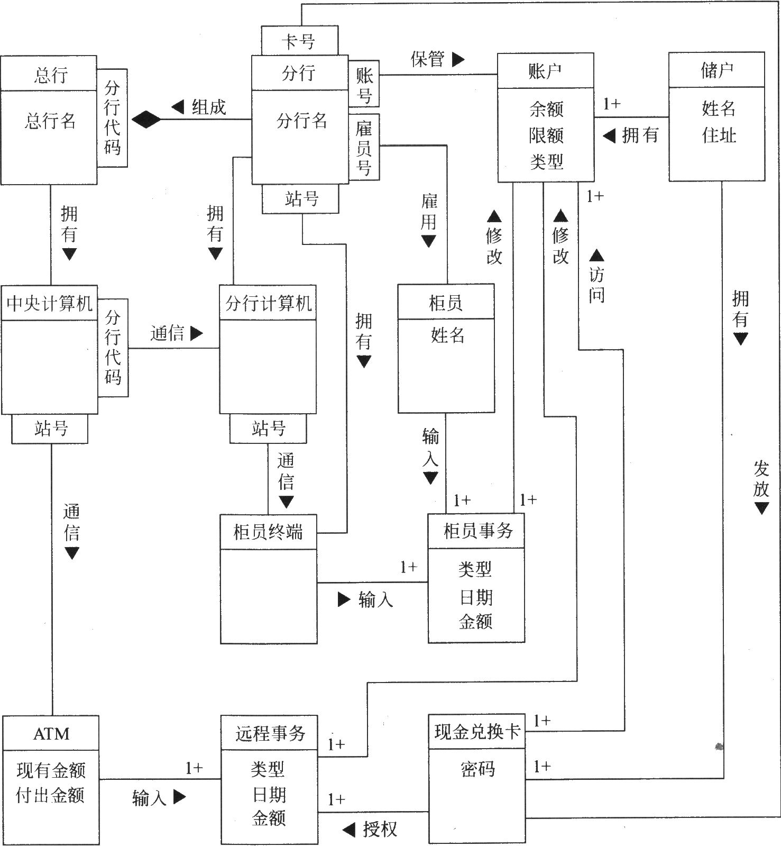

Slide 33
10.3.5 识别继承关系
（1）自底向上：抽象出现有类的共同性质泛化出父类，这个过程实质上模拟了人类思维过程。例如，在ATM系统中，“远程事务”和“柜员事务”是类似的，可以泛化出父类“事务”；类似地，可以从“ATM”和“柜员终端”泛化出父类“输入站”。

Slide 34
（2）自顶向下：把现有类细化成更具体的子类，这模拟了人类的演绎思维过程。从应用领域中常常能明显看出应该做的自顶向下的具体化工作。例如，带有形容词修饰的名词词组往往暗示了一些具体的类。但是，在分析阶段应该避免过渡细化。
利用多重继承可以提高共享程度，通常指定一个主要的父类，从它继承大部分属性和行为；次要父类只补充一些属性和行为。图10.5是增加了继承关系以后的ATM对象模型。

Slide 35
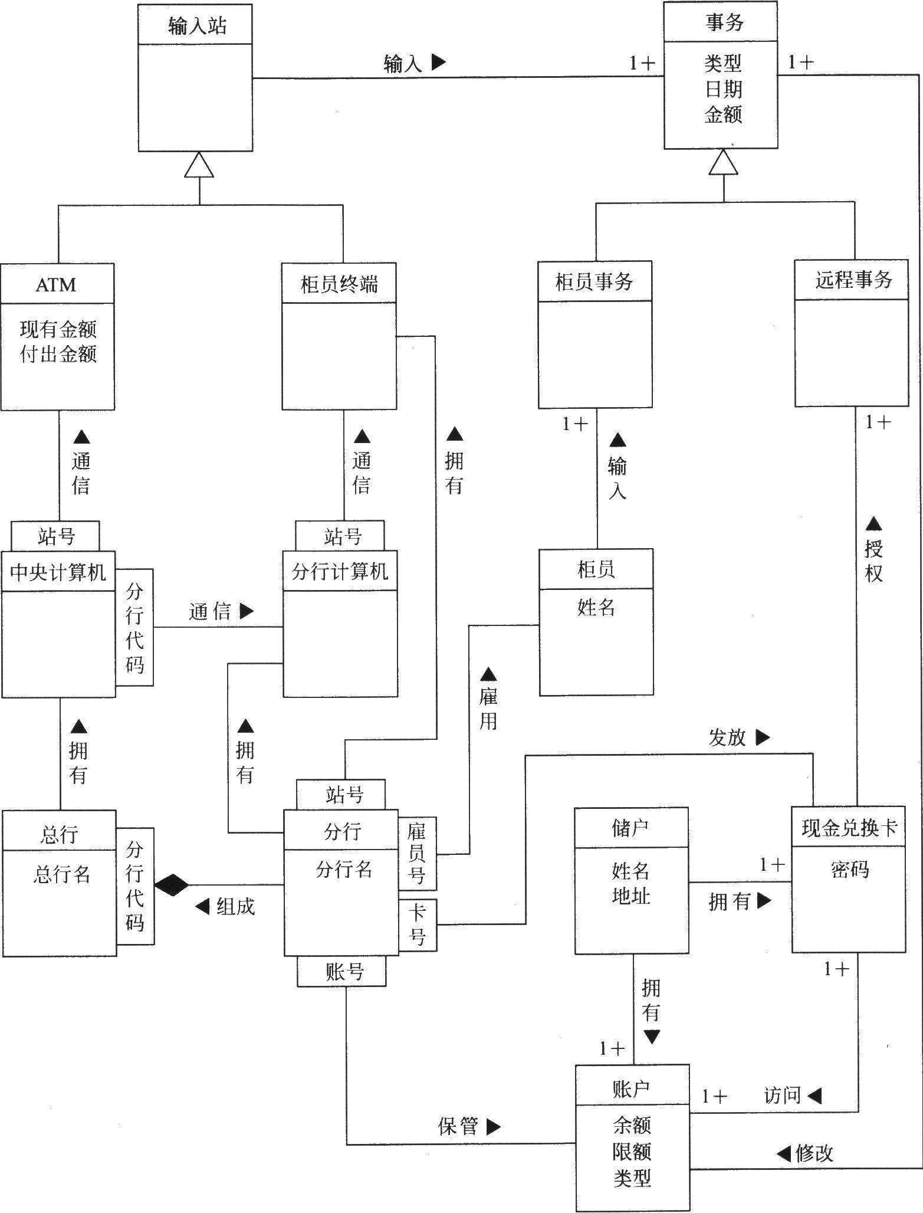

Slide 36
10.3.6 反复修改
仅仅经过一次建模过程很难得到完全正确的对象模型。事实上，软件开发过程就是一个多次重复修改、逐步完善的过程。在建模的任何一个步骤中，如果发现了模型的缺陷，都必须返回到前期阶段进行修改。由于面向对象的概念和符号在整个开发过程中都是一致的，因此远比使用结构分析、设计技术更容易实现反复修改、逐步完善的过程。

Slide 37
以下以ATM系统为例，讨论可能做的修改：
1.分解“现金兑换卡”类
  “卡权限”,标志储户访问帐户的权限
  “现金兑换卡” 含有分行代码和卡号的数据载体。

Slide 38
2.“事务”由“更新”组成
通常，一个事务包含对帐户的若干次更新，这里所说的更新，指的是对帐户所做的一个动作（取款、存款或查询）。“更新”虽然代表一个动作，但是它有自己的属性（类型、金额等），应该独立存在，因此应该把它作为类。
3. 合并
区分“分行”与“分行计算机”，对于分析这个系统来说，并没有多大意义，为简单起见，应该把它们合并。类似地，应该并“总行”和“中央计算机”。
图10.6给出了修改以后的ATM对象模型，与修改前比较起来，它更简单、更清晰。

Slide 39
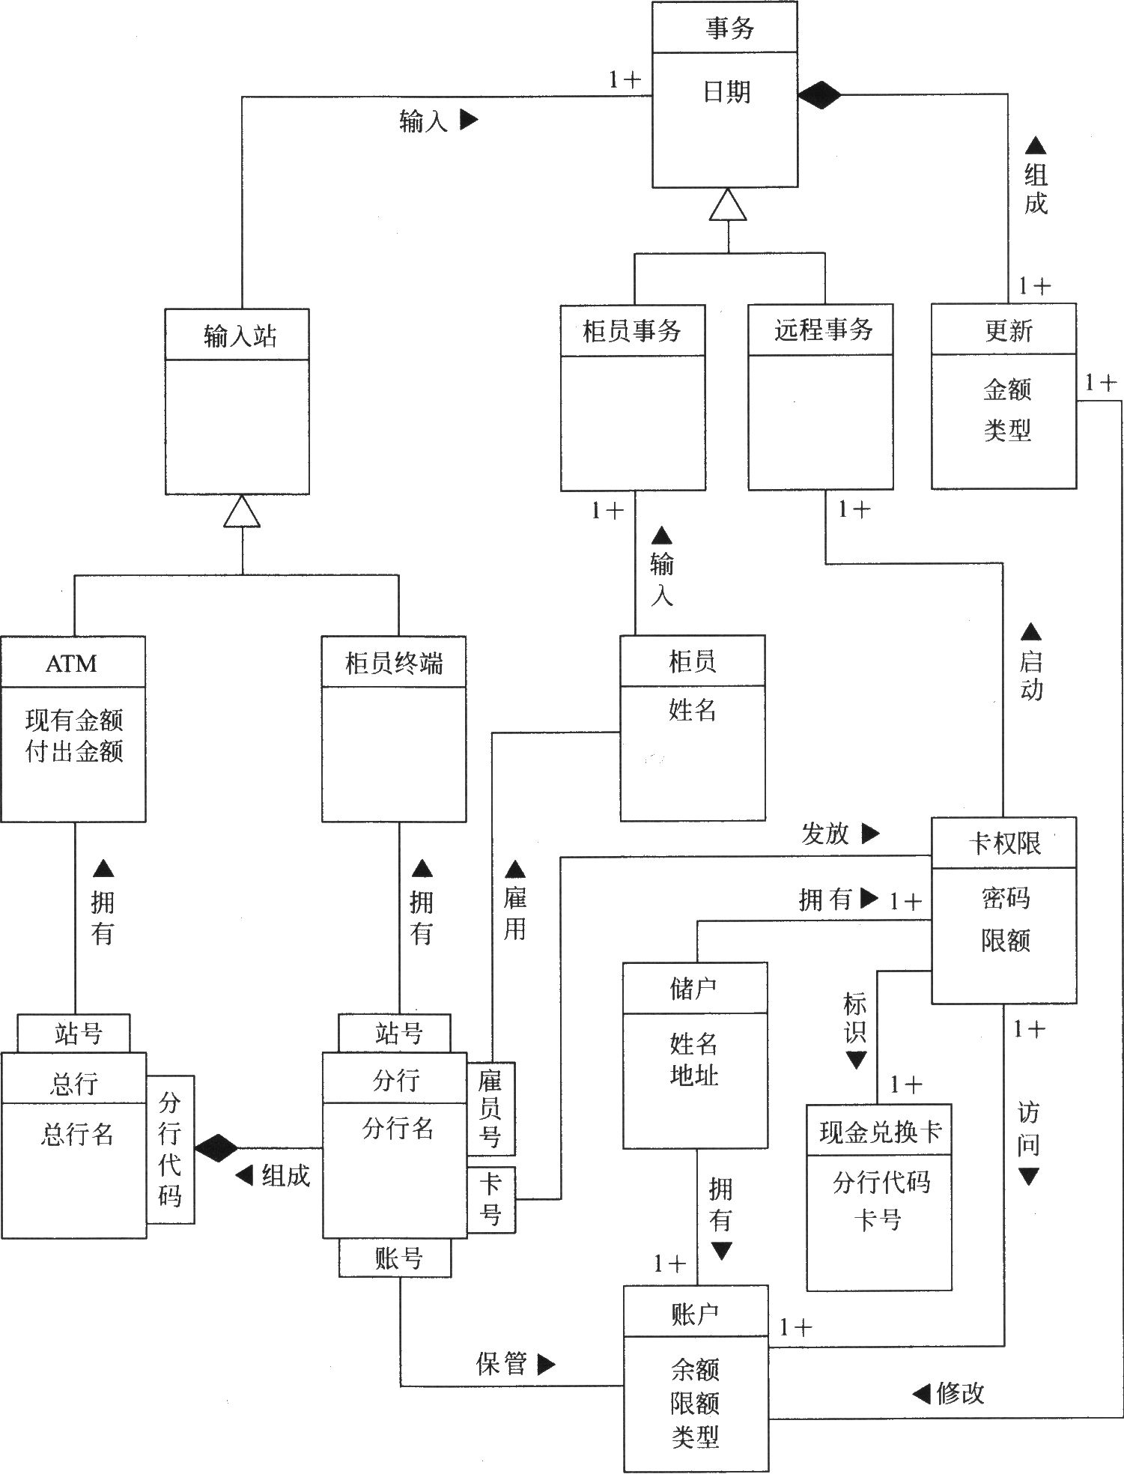

Slide 40
10.4 建立动态模型
在开发交互式系统时，动态模型却起着很重要的作用。建立动态模型的步骤：
编写典型交互行为的脚本
画事件跟踪图
画状态图

Slide 41
10.4.1 编写脚本
编写正常情况的脚本。
考虑特殊情况，例如输入或输出的数据为最大值（或最小值）。
考虑出错情况，例如，输入的值为非法值或响应失败。对大多数交互式系统来说，出错处理都是最难实现的部分。如果可能，应该允许用户“异常中止”一个操作或“取消”一个操作。

Slide 42
ATM系统的正常情况脚本
(1)ATM请储户插卡；储户插入一张现金兑换卡。
(2)ATM接受该卡并读它上面的分行代码和卡号。
(3)ATM要求储户输入密码；储户输入自己的密码“1234”等数字。
(4)ATM请求总行验证卡号和密码；总行要求“39”号分行核对储户密码，然后通知ATM说这张卡有效。
(5)ATM要求储户选择事务类型（取款、转帐、查询等）；储户选择“取款”。
(6)ATM要求储户输入取款额；储户输入“880”。

Slide 43
(7)ATM确认取款额在预先规定的限额内，然后要求总行处理这个事务；总行把请求转给分行，该分行成功地处理完这项事务并返回该帐户的新余额。
(8)ATM吐出现金并请储户拿走这些现金；储户拿走现金。
(9)ATM问储户是否继续这项任务；储户回答“不”。
(10)ATM打印帐单，退出现金兑换卡，请储户拿走它们；储户取走帐单和卡。
(11)ATM请储户插卡。

Slide 44
ATM系统的异常情况脚本
(1)ATM请储户插卡；储户插入一张现金兑换卡。
(2)ATM接受这张卡并顺序读它上面的数字。
(3)ATM要求密码；储户误输入“8888”。
(4)ATM请求总行验证输入数字和密码；总行在向有关分行咨询后拒绝这张卡。
(5)ATM显示“密码错”，并请储户重新输入密码；储户输入“1234”；ATM请总行验证后知道这次输入的密码正确。

Slide 45
(6)ATM请储户选择事务类型；储户选择“取款”。
(7)ATM询问取款额；储户改变主意不想取款了，他敲“取消”键。
(8)ATM退出现金兑换卡，并请储户拿走它；储户拿走他的卡。
(9)ATM请储户插卡。

Slide 46
10.4.3 画事件跟踪图
1.确定事件
事件包括系统与用户（或外部设备）交互的所有信号、输入、输出、中断、动作等等。

Slide 47
2.画出事件跟踪图
在事件跟踪图中，一条竖线代表一个对象；
每个事件用一条水平的箭头线表示，箭头方向从事件的发送对象指向接受对象。
时间从上向下递增，箭头线之间的间距并没有具体含义，图中仅用箭头线在垂直方向上的相对位置表示事件发生的先后，并不表示两个时间之间的精确时间表。

Slide 48
储户
ATM
总行
分行
插卡
要求密码
输入密码
请求验证帐户
请求分行验证帐户
要求事务类型
帐户有效
帐户有效
输入类型
要求输入取款额
输入取款额
请求处理事务
吐出现金
请求处理分行事务
事务成功
分行事务成功
请求拿走现金
拿走现金
请求继续此事务
结束
印帐单
退卡
请求拿走卡
拿走卡
显示主屏幕
图 10.8 ATM 系统正常情况脚本的事件跟踪图

Slide 49
10.4.4 画状态图
状态图描绘时间与对象的状态关系。当对象接受了一个事件以后，它的下个状态取决与当前状态及所接受的事件。由事件引起的状态改变称为“转换”。
如果一个事件并不引起当前状态发生转换，则可忽略这个事件。
一张状态图描绘一类对象的行为，它确定了由时间序列引出的状态序列。

Slide 50
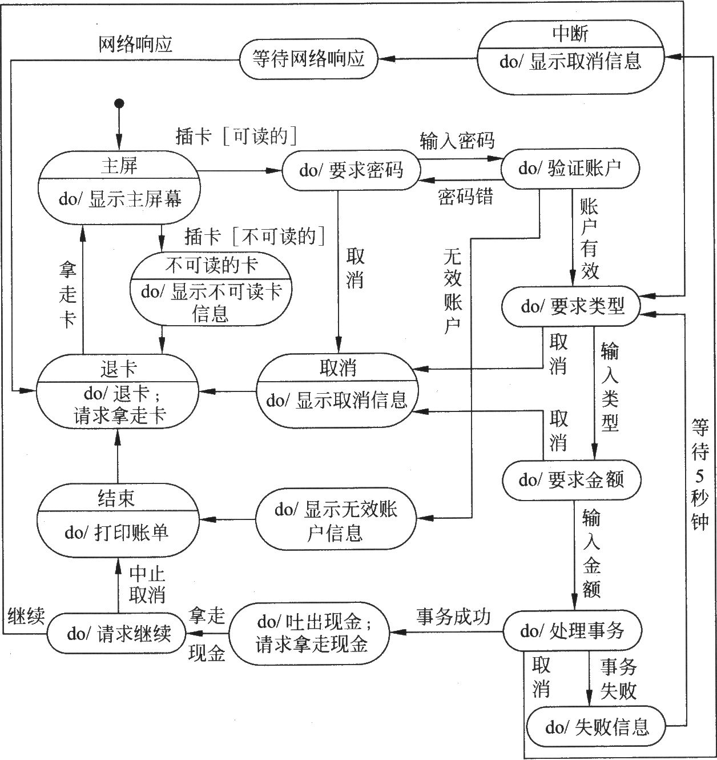
ATM类的状态图

Slide 51
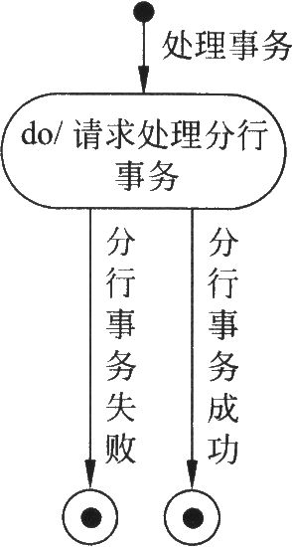
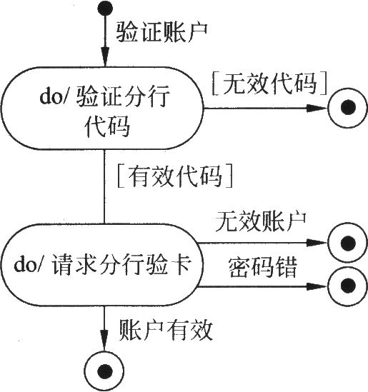
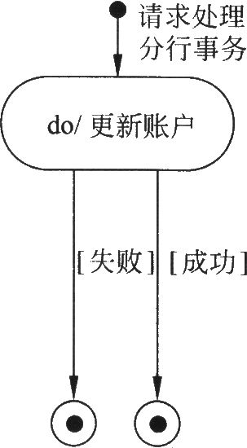
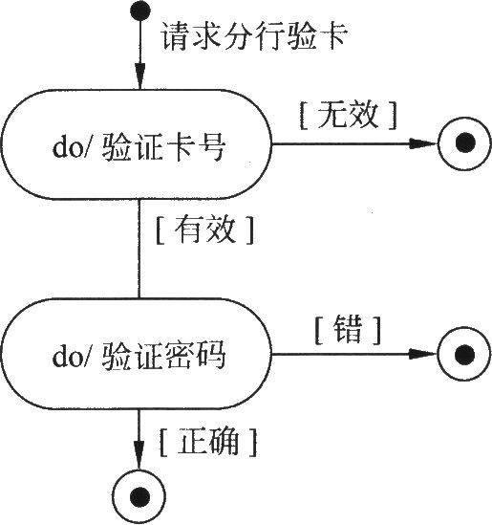
总行类的状态图
分行类的状态图

Slide 52
10.4.5 审查动态模型
各个类的状态图通过共享事件合并起来，构成了系统的动态模型。
在完成了每个具有交互行为的类的状态图之后，应该检查系统级的完整性和一致性。
每个事件应该既有发送对象又有接受对象，有时发送者和接受者是同一个对象。对于没有前驱或没有后继的状态应该着重审查，如果这个状态即不是交互序列的起点也不是终点,则发现了一个错误。

Slide 53
10.5 建立功能模型
功能模型表明了系统中数据之间的依赖关系，以及有关的数据处理功能，它由一组数据流图组成。其中的处理功能可以用IPO图（或表）、伪码等多种方式进一步描述。
通常在建立了对象模型和动态模型之后再建立功能模型。

Slide 54
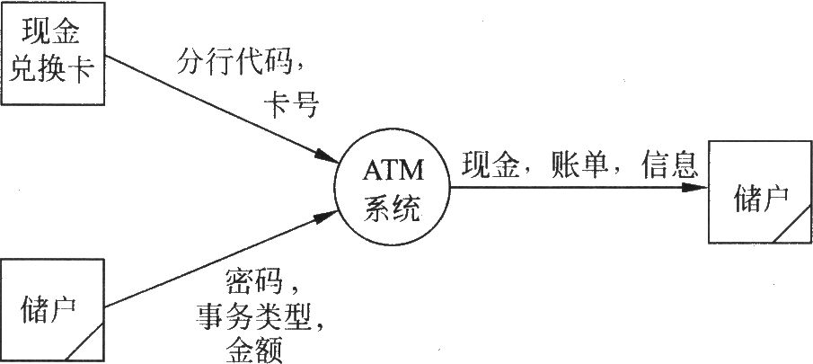
10.5.1 画出基本系统模型图
基本系统模型由若干个数据源点/终点，及一个处理框组成，这个处理框代表了系统加工、变换数据的整体功能。ATM系统的基本模型

Slide 55
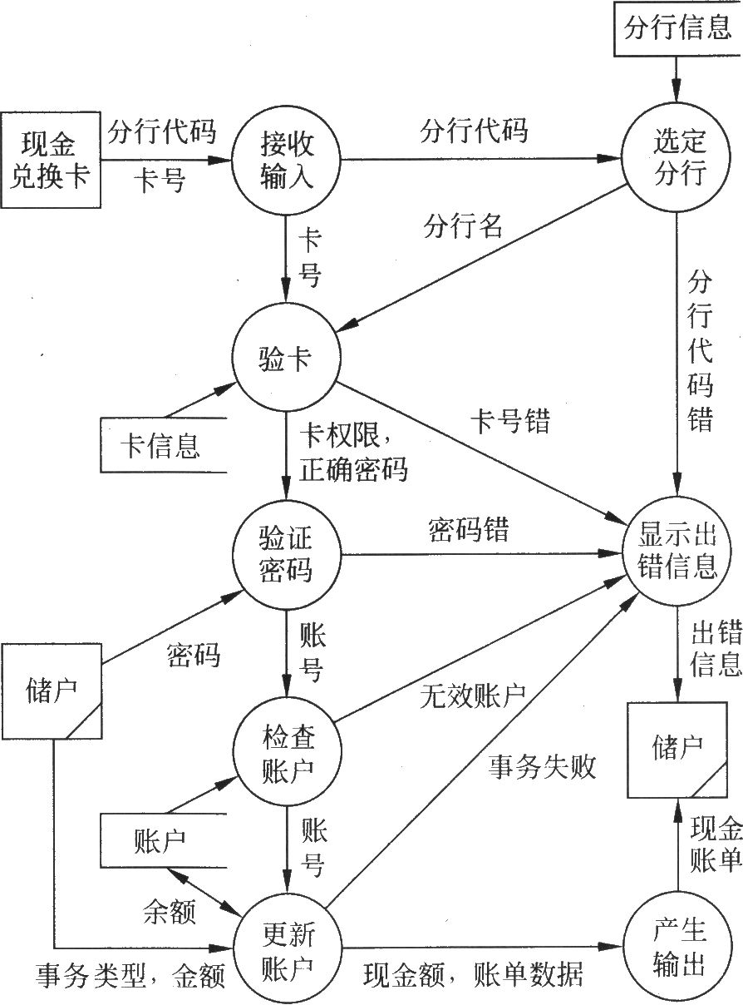
10.5.2 画出功能级数据流图
把基本系统模型中单一的处理框分解成若干个处理框，描述系统加工、变换数据的基本功能。

Slide 56
10.6 定义服务
需要等到建立了动态模型和功能模型之后，才能最终确定类中应有的服务，在确定类中应有的服务时，既要考虑该类实体的常规行为，又要考虑在本系统中特殊需要的服务。
1.常规行为
在分析阶段可以认为，类中定义的每个属性都是可以访问的，也就是说，假设在每个类中都定义了读、写该类每个属性的操作。但是，通常无需在类图中显式表示这些常规操作。

Slide 57
2.从事件导出的操作
状态图中发往对象的事件也就是该对象接收到的消息，因此该对象必须有由消息选择符指定的操作，这个操作修改对象状态（即属性值）并启动相应的服务。例如，
在ATM系统中，发往ATM对象的事件“中止”，启动该对象的服务“打印帐单”；
发往分行的事件“请分行验卡”启动该对象的服务“验证卡号”；
事件“处理分行事务”启动分行对象的服务“更新帐户”。

Slide 58
3.与数据流图中处理框对应的操作
数据流图中的每个处理框都与一个对象（也可能是若干个对象）上的操作相对应。应该仔细对照状态图和数据流图，以便更正确地确定对象应该提供的服务。例如，在ATM系统中，从状态图上看出分行对象应该提供“验证卡号”服务，而在数据流图上与之对应的处理框是“验卡”，根据实际应该完成的功能看，该对象提供的这个服务应该是“验卡”。

Slide 59
4.利用继承减少冗余操作
应该尽量利用继承机制以减少所需定义的服务数目。只要不违背领域知识和常识，就尽量抽取出相似类的公共属性和操作，以建立这些类的新父类，并在类等级的不同层次中正确定义各个服务。

